Slide 1

礼拜五项目汇总
BUSINESS POWERPOINT
Click add related title text, and click add related title text, click add related title text, click on add related title words.

Slide 2

DIRECTORY
01
目录
成员介绍
02
项目简介
03
前期规划
04
项目问题

Slide 3

01
成员介绍

Slide 4




成员介绍
项目组长:苏会涛
负责:个人中心,登录注册,前后台路由,环境搭建
项目成员:李建国
负责:首页,一级页面前后台,购物车
项目成员:张瑞潇
负责:详情页,后台数据库的建立

Slide 5
02
项目简介

Slide 6






点击添加相关标题文字
前台 : vue框架
后台 : node.js
数据库 : mysql
此次项目:礼拜五电商网站

Slide 7
技术站
组件加载顺序
前后台数据交互
vue的周期函数
使用vue-resource。
01
02
03
04
项目总体环境
组件之间传值
vue脚手架
使用vuex定义全局变量

Slide 8
03
项目前期规划

Slide 9
总体前期规划
3
2
1
项目分工
前期学习准备工作
苏会涛:个人中心,登录注册,项目环境的搭建
李建国:首页,一级页面,购物车.
张瑞潇:详情页,后台数据库搭建
规定命名规则
苏会涛:项目环境的搭建,node.js链接mysql数据库
李建国:组件之间传值,页面跳转路由问题
张瑞潇:git工具的使用
苏会涛:s h t
李建国:v k p
张瑞潇:z r x

Slide 10
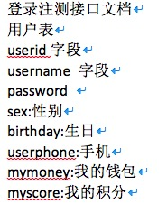
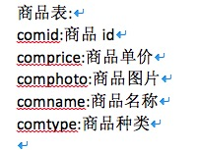
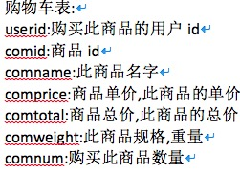
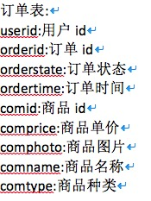
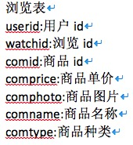
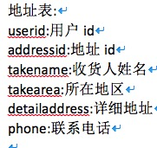
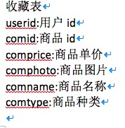
数据库内容

Slide 11
04
项目问题

Slide 12
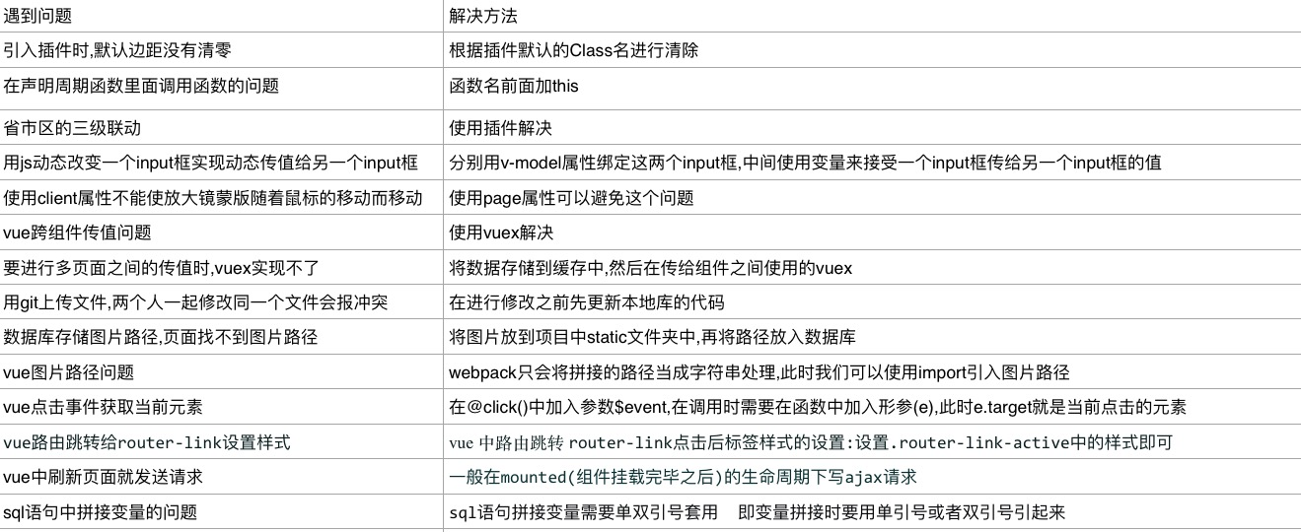
项目问题

Slide 13
感谢聆听 批评指导
BUSINESS POWERPOINT
Click add related title text, and click add related title text, click add related title text, click on add related title words.
PPT模板下载：www.1ppt.com/moban/ 行业PPT模板：www.1ppt.com/hangye/
节日PPT模板：www.1ppt.com/jieri/ PPT素材下载：www.1ppt.com/sucai/
PPT背景图片：www.1ppt.com/beijing/ PPT图表下载：www.1ppt.com/tubiao/
优秀PPT下载：www.1ppt.com/xiazai/ PPT教程： www.1ppt.com/powerpoint/
Word教程： www.1ppt.com/word/ Excel教程：www.1ppt.com/excel/
资料下载：www.1ppt.com/ziliao/ PPT课件下载：www.1ppt.com/kejian/
范文下载：www.1ppt.com/fanwen/ 试卷下载：www.1ppt.com/shiti/
教案下载：www.1ppt.com/jiaoan/ PPT论坛：www.1ppt.cn

